Slide 1
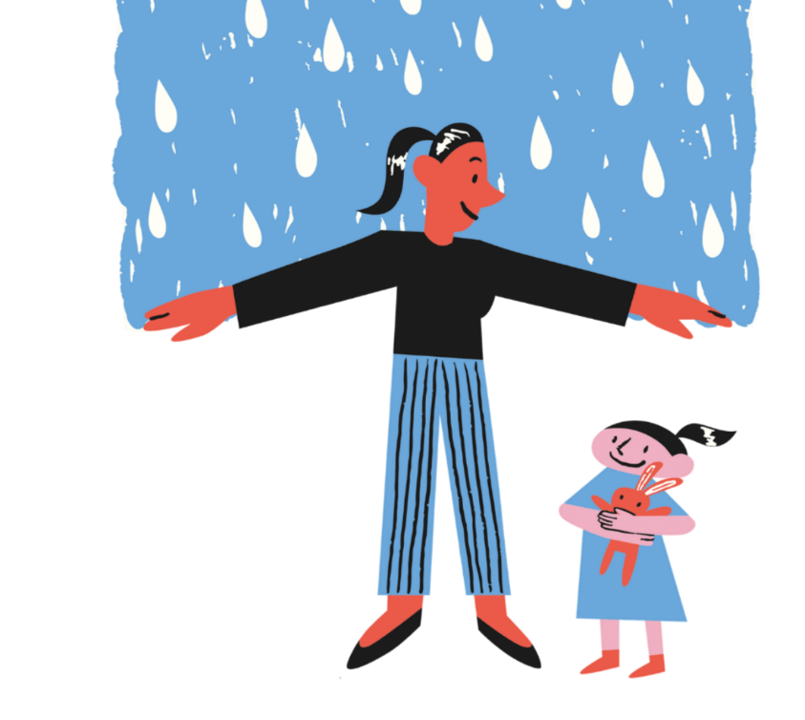



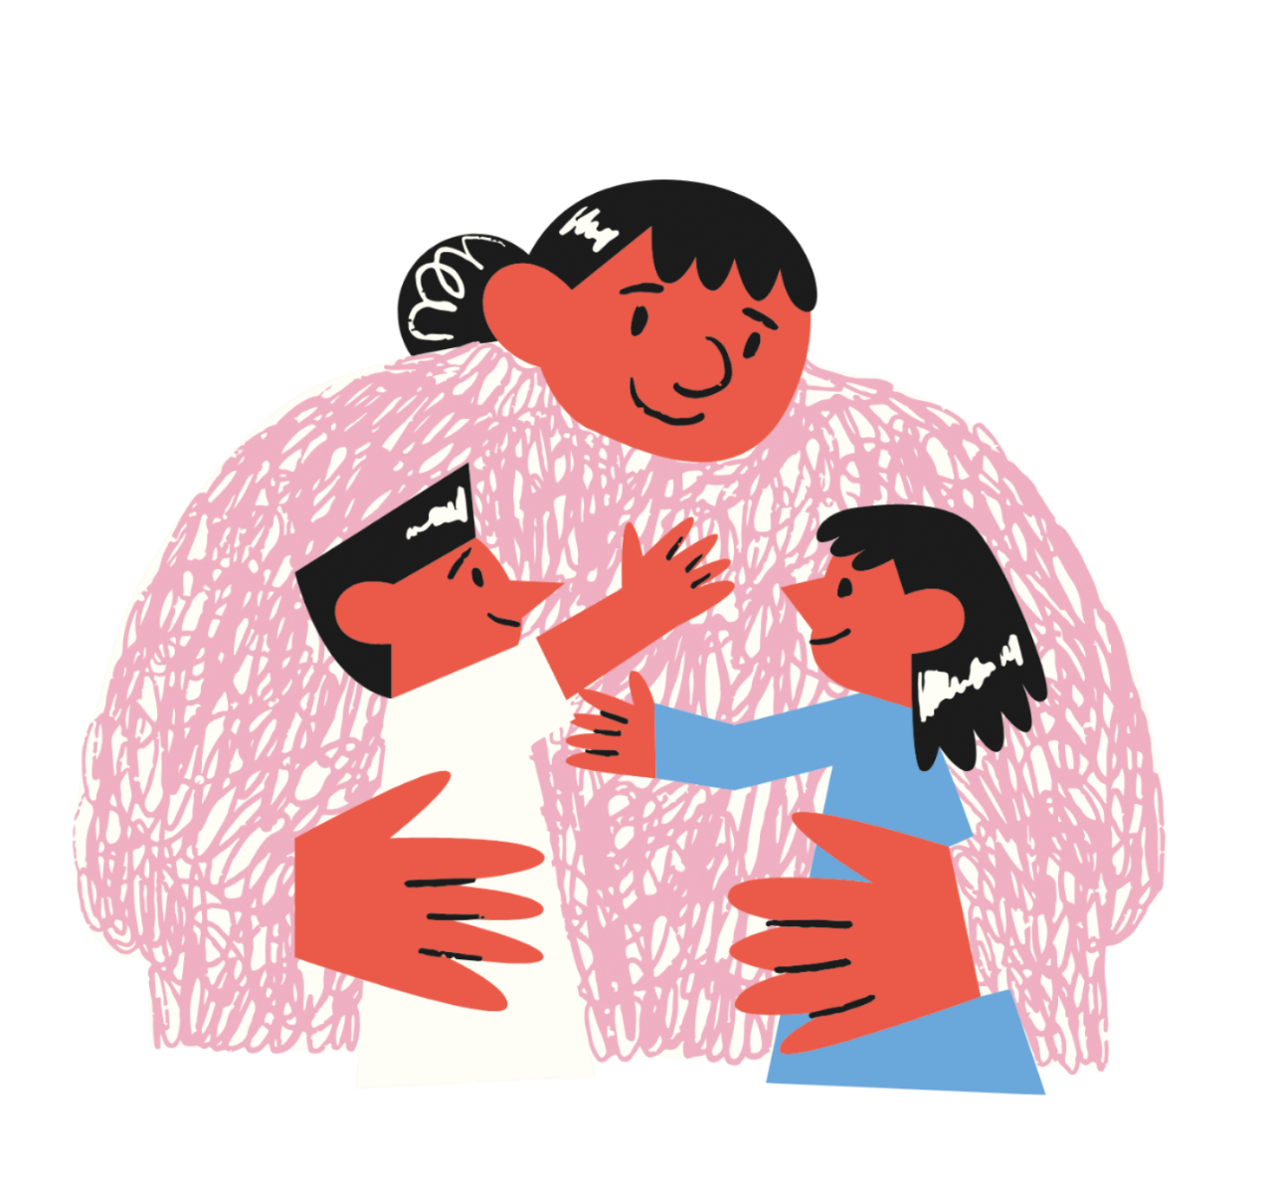


2026年9月
受忽視的社會群體

Slide 2






受忽視的社會群體
被忽略的生命
  社會中有壹些人因為身體狀況、生活經歷或身份背景，長期處於邊緣，他們的需要常常被忽視。
理解真實需要
    邊緣群體有著不同的經歷、處境與需要。
    真正幫助他們需要從傾聽、理解、尊重開始 。
用專業與恩賜同行
  不同專業、技能與恩賜，都可能成為關懷和陪伴他們的橋梁。
Notes:
被忽略的生命
本期關註身體障礙者、成癮者、執法違紀者、性工作者、無家者、被囚者、宗教特殊角色等容易被忽視或貼標簽的人群。
我們常先看見他們的身份，卻不容易看見身份背後的生命經歷、傷痛與需要。
2. 理解真實需要
邊緣群體各有不同的生命經歷、現實處境與內心需要。
真正的幫助不是替他們決定需要什麽，而是先傾聽、理解。
例如對視障、聽障和行動障礙者而言，
白手杖、導盲犬、輔聽器、手語、無障礙設施等能幫助他們參與日常生活；
所以幫助障礙者時應先詢問是否需要協助，而不是替他們做決定。
3. 用專業與恩賜同行
不同專業、技能與恩賜，都可能成為關懷和陪伴他們的橋梁。
社會上也有很多創新事工。
比如印度鄉村訓練女性視障者成為視障醫學觸檢員，
幫助醫生發現乳房早期腫塊。

Slide 3



代禱方向
為社會邊緣群體禱告
  求主使受忽視者的處境與聲音被看見、被聽見，
  也賜我們憐憫的眼光，放下標簽與成見。
實際需要得著回應
  為身心障礙者、無家者、成癮者、被囚者等禱告。求主按著他們不同的處境，預備合宜的資源、
  幫助與陪伴。
興起專業的同行者
  求主興起擁有不同專業、技能與恩賜的基督徒，
  以智慧、尊重與愛進入這些群體，
  成為長期的同行者。
Notes:
1. 為社會邊緣群體禱告
求主使受忽視者的處境與聲音被看見、被聽見，也賜我們憐憫的眼光，
不因身份、經歷或社會評價而遠離他們，而能真正看見、傾聽和理解他們。
2. 實際需要得著回應
為身心障礙者、無家者、成癮者、被囚者等禱告。
求主按著他們不同的處境，預備合宜的資源、幫助與陪伴。
求神預備更友善的社會環境和無障礙資源，使他們能夠平等地參與社會生活。
3. 興起專業的同行者
求主興起擁有不同專業、技能與恩賜的基督徒，以智慧、尊重與愛進入這些群體，
成為長期的同行者，讓他們有機會聽見福音、經歷福音。

Slide 4


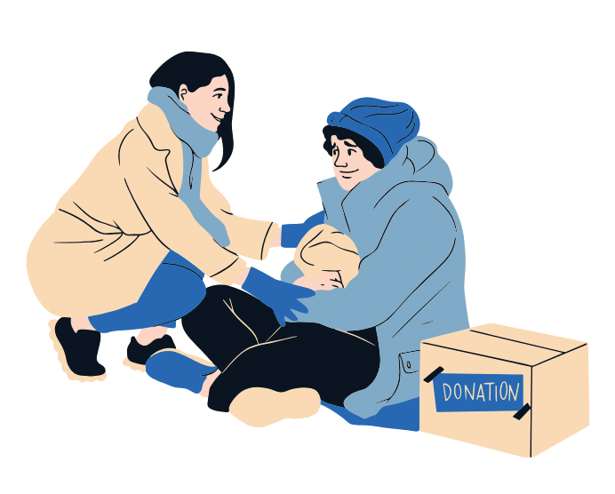
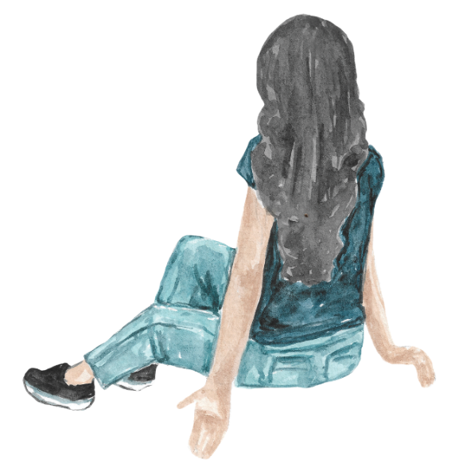

讓我們同心為受忽視的社會群體禱告

Slide 5
親愛的天父，我們把那些長期被忽略、被標簽、
沒有人聽見他們呼求的人帶到禰面前。
求禰親自看顧不同處境中的社會邊緣群體，
禰知道他們每壹個人的經歷、傷痛與需要。
求主賜我們憐憫的眼光，使我們不只看見壹個身份或標簽，
而是看見禰所創造、所愛的生命。
賜我們願意傾聽的耳朵和謙卑的心，帶著尊重、合宜的方式陪伴他們。求主興起擁有不同專業技能的基督徒，也賜教會與宣教團隊智慧，
發展適切而有創意的關懷方式。
願真實的幫助成為建立關系的橋梁，
也為福音預備道路，使更多人有機會認識基督的愛與盼望。
奉主耶穌基督的名求，阿們。

Slide 6
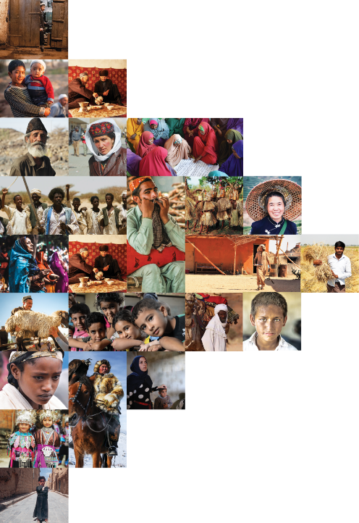
不再是個人的禱告，我們開始一起祈禱。
30分鐘，生活再忙碌的人都能找到時間參與。

Slide 7



Slide 8



